Slide 1

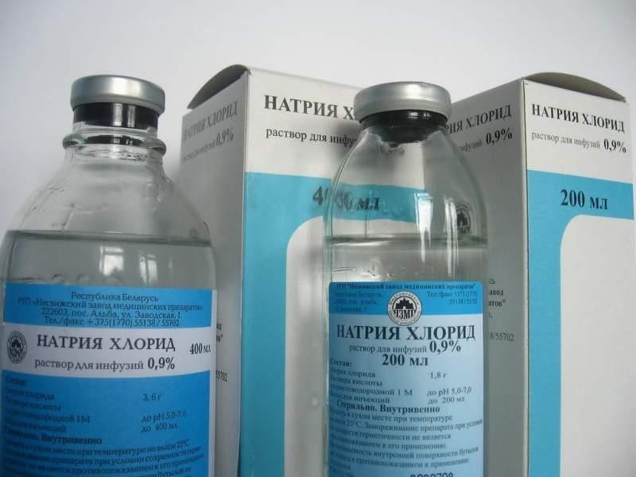
Ізотонічні та iнфузiйнi розчини.
Розчини для ін’єкцій з термолабільними речовинами.
Суспензії для ін’єкцій
ОДЕСЬКИЙ НАЦІОНАЛЬНИЙ МЕДИЧНИЙ УНІВЕРСИТЕТ
КАФЕДРА ТЕХНОЛОГІЇ ЛІКІВ
Практичне заняття з дисципліни «Технологія ліків»
Презентацію підготував:
д.фарм.н. Борисюк І.Ю.
доц. Фізор Н.С.
ас. Молодан Ю.О.
ас. Акішева А.С.
Одеса 2021

Slide 2
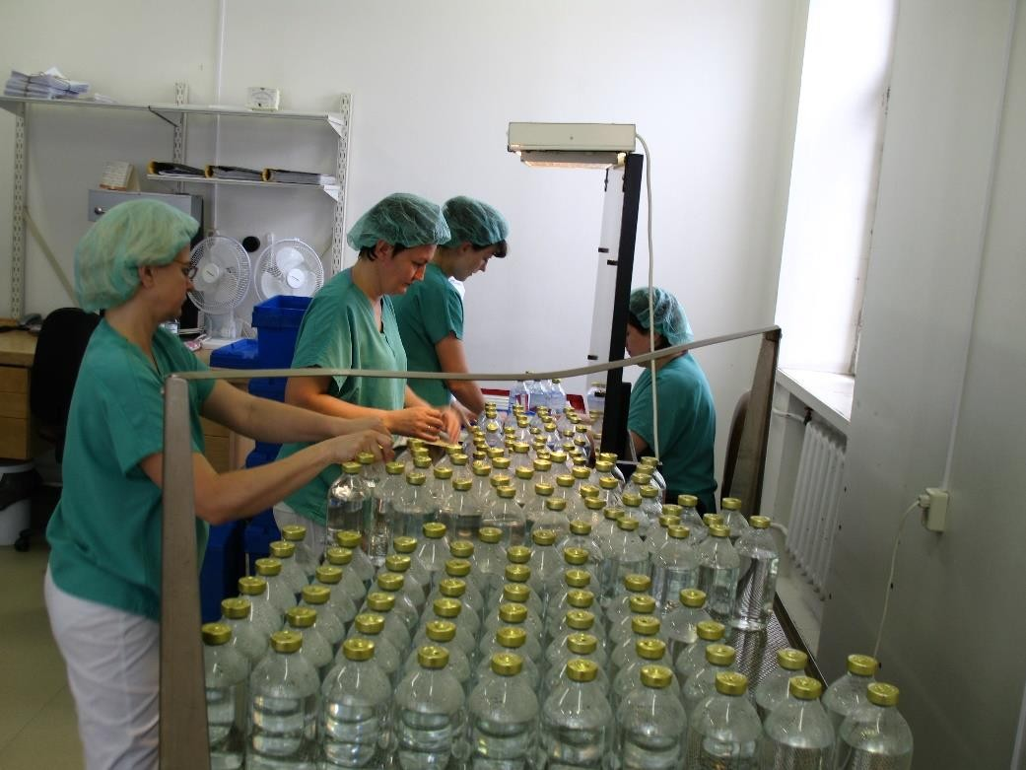
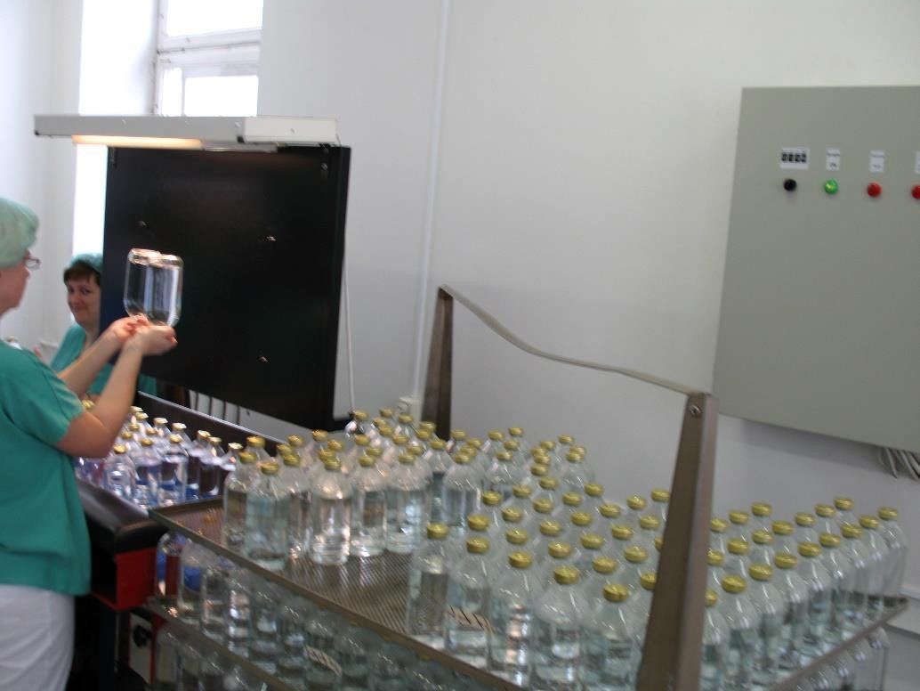
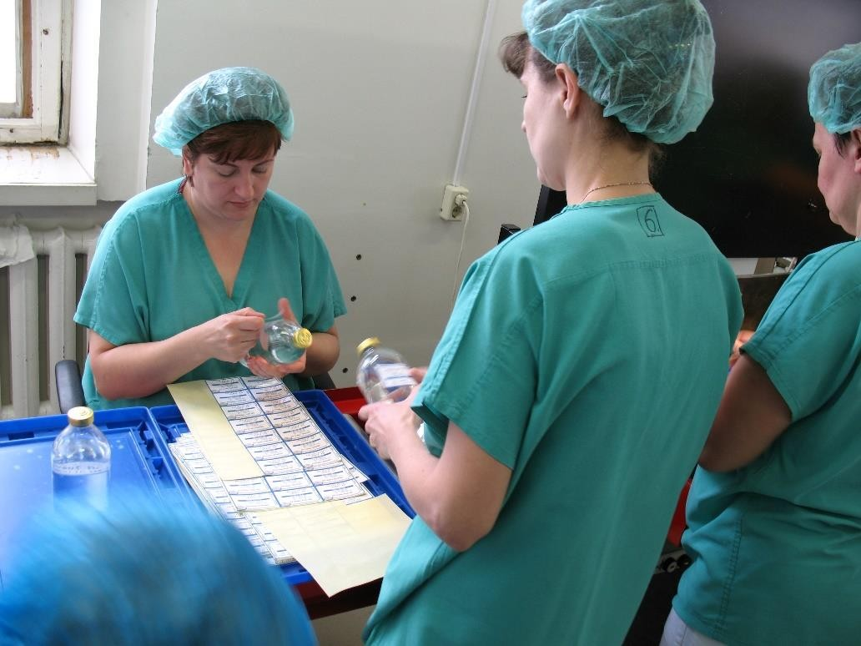
План практичного заняття:
Класифікація розчинів для ін’єкцій
Методи розрахунку ізотонічних концентрацій розчинів

Slide 3


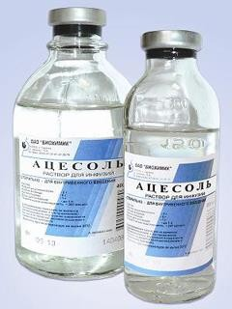
ПЛАН ЛЕКЦІЇ
План практичного заняття:
Плазмозамінні (фізіологічні) розчини. Завдання інфузійної терапії.
Класифікація плазмозамінних розчинів.
Вимоги до плазмозамінних розчинів.
Технологія плазмозамінних розчинів.
Розчини для ін′єкцій з термолабільними речовинами.
Розчини для ін′єкцій на неводних розчинниках.
Суспензії для ін′єкцій.
Емульсії для парентерального застосування.
Удосконалення технології ін'єкційних лікарських форм.

Slide 4
Ізотонічні розчини – це розчини, які мають
осмотичний тиск, рівний осмотичному тиску
фізіологічних рідин організму (крові, плазми, лімфи, сльозної рідини та ін.).
Назва ізотонічний походить від грецького isos – рівний, tonus - тиск
В нормі осмотичний тиск плазми крові і сльозної рідини організму повинно знаходитися на рівні
7,4 атм. (72,82 х 10⁴ Па).
Відхилення від природного осмотичного тиску сироватки викликає різке виявлене відчуття болю, яке буде тим більш сильніше, чим більше відрізняється осмотичний тиск розчину, який вводять, і рідини організму.

Slide 5
1. КЛАСИФІКАЦІЯ РОЗЧИНІВ ДЛЯ ІН’ЄКЦІЙ
РОЗЧИНИ ДЛЯ ІН’ЄКЦІЙ
ГІПОТОНІЧНІ РОЗЧИНИ
ГІПЕРТОНІЧНІ РОЗЧИНИ
ІЗОТОНІЧНІ РОЗЧИНИ
(от гр. isos - рівний; tonus - тиск)
Гемоліз – розрив клітинної оболонки еритроцитів при великій різниці в осмотичних тисках.
При введенні рідина проникає всередину еритроцитів, і вони починають розбухати.
Готують тільки по вказівкам лікаря
(у рідких випадках).
Плазмоліз – втрата еритроцитами форми.
При введені вода з еритроцитів прямує в плазму до вирівнювання осмотичного тиску.
Еритроцити зморщуються.
Готують тільки за наявності знаку оклику в рецепті.
Розчини, у яких осмотичний тиск дорівнює осмотичному тиску рідин організму (крові, плазми, лімфи, сльозної рідини), тобто 7,4 атмосфери

Slide 6
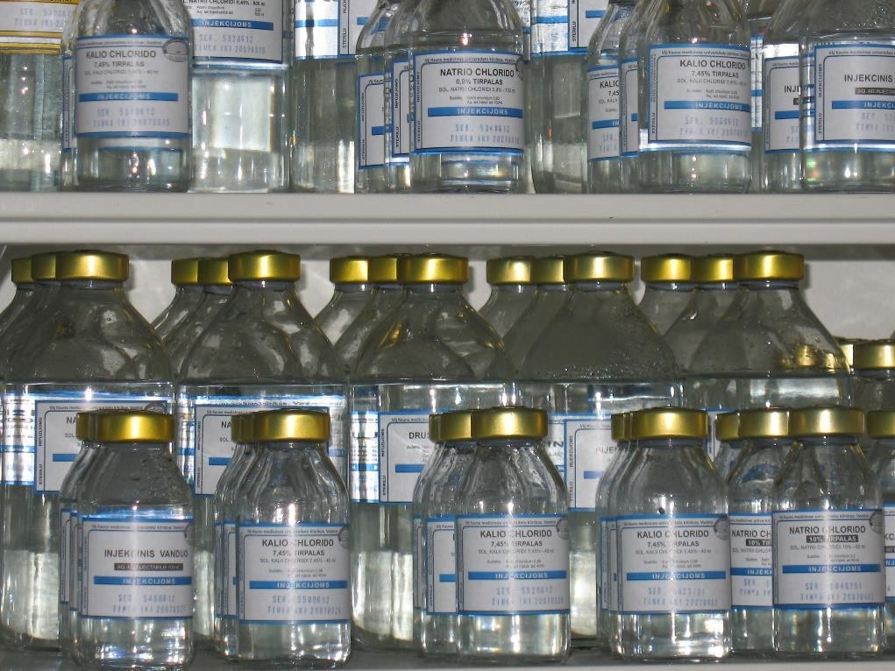
2. МЕТОДИ РОЗРАХУНКУ ІЗОТОНІЧНОЇ КОНЦЕНТРАЦІЇ РОЗЧИНІВ ДЛЯ ІН’ЄКЦІЙ
На основі газових законів:
Вант-Гоффа, Авогадро, Жерара, за рівнянням
Менделеєва-
Клапейрона
Фармакопейний: з використанням ізотонічних
еквівалентів за натрію хлоридом
Кріоскопічний:
за законом Рауля
Графічні методи

Slide 7
РОЗРАХУНОК ІЗОТОНІЧНИХ КОНЦЕНТРАЦІЙ РОЗЧИНІВ НЕЕЛЕКТРОЛІТІВ НА ОСНОВІ ГАЗОВИХ ЗАКОНІВ. РОЗРАХУНОК ЗА ЗАКОНОМ ВАНТ-ГОФФА
2. МЕТОДИ РОЗРАХУНКУ ІЗОТОНІЧНОЇ КОНЦЕНТРАЦІЇ РОЗЧИНІВ
1 г/моль – при 0º С або 273° К і тиску 1 атм
(760 мм рт. ст., або 101,325 кПа) займає об’єм 22,4 л.
Кількість води для розчинення 1 г/моль речовини: 22,4 : 7,4 = 3,03 л.
Поправка на температуру тіла людини: 273° К + 37° К = 310° К
273° К – 3,03 л
310° К – Х л Х = 3,44 л
Для приготування 1 літру розчину:
1 г/моль – 3,44 л х г/моль – 1 л
Х = 0,29 г/моль
воды очищенной до 1 л
m = 0,29×М
або
0,29 = ^{m} ,
М
m – маса речовини, г;
0,29 – фактор ізотонічності неелектроліту; М – молекулярна маса речовини.

Slide 8
2. МЕТОДИ РОЗРАХУНКУ ІЗОТОНІЧНОЇ КОНЦЕНТРАЦІЇ РОЗЧИНІВ
МЕТОДИ РОЗРАХУНКУ ІЗОТОНІЧНИХ КОНЦЕНТРАЦІЙ РОЗЧИНІВ ЗА РІВНЯННЯМ МЕНДЕЛЕЄВА-КЛАПЕЙРОНА
P×V = n×R×T
Р – осмотичний тиск плазми крові, 7,4 атм;
V – об’єм розчину, л;
R – універсальна газова стала, 0,082 атм/л; Т – абсолютна температура тіла, 310º К;
n – кількість розчиненої речовини, моль
n = ^{PV} ; або n = ^{m} ,
RT
М
m PV
тоді
=
або
М RT
m = ^{М ⋅ P ⋅ V} = ^{М ⋅ 7,4 ⋅1} = М ⋅ 0,29 г/моль R ⋅ T 0,082 ⋅ 310
m – маса речовини, г;
0,29 – фактор ізотонічності неелектроліту;
М – молекулярна маса речовини.
m = 0,29 х М

Slide 9
2. МЕТОДИ РОЗРАХУНКУ ІЗОТОНІЧНИХ КОНЦЕНТРАЦІЙ РОЗЧИНІВ РОЗРАХУНОК ІЗОТОНІЧНИХ КОНЦЕНТРАЦІЙ РОЗЧИНІВ ЕЛЕКТРОЛІТІВ
m = (0,29×М) / і
і – ізотонічний коефіцієнт показує, в скільки разів збільшується число елементарних часток при електролітичній дисоціації в порвнянні з недисоціюючою речовиною.
і = 1 + α (n - 1)
і – ізотонічний коефіцієнт;
α – ступінь електролітичної дисоціації;
n – число часток, які утворюються з одної молекули речовини при дисоціації.
Поділ електролітів за ступенем електролітичної дисоціації
бінарні однозарядні
NaCl, NaNO₃
тринарні
Na₂SO₄,CaCl₂
бінарні двозарядні
ZnSO4
слабкі електроліти
кислота борна
α = 0,86
n = 2
і = 1,86
α = 0,75
n = 3
i = 2,5
α = 0,5
n = 2
i = 1,5
α = 0,1
n = 2
i = 1,1

Slide 10
2. МЕТОДИ РОЗРАХУНКУ ІЗОТОНІЧНИХ КОНЦЕНТРАЦІЙ РОЗЧИНІВ РОЗРАХУНОК ІЗОТОНІЧНИХ КОНЦЕНТРАЦІЙ РОЗЧИНІВ
З ВИКОРИСТАННЯМ ІЗОТОНІЧНИХ ЕКВІВАЛЕНТІВ ЗА НАТРІЮ ХЛОРИДОМ
Переваги методу (є фармакопейним): універсальність,
Точність, найбільш часто застосовується в аптечній практиці.
Ізотонічний еквівалент (Е) за натрію хлоридом – кількість натрію хлориду, яка утворює в однакових умовах осмотичний тиск, рівний осмотичному тиску 1,0 г лікарської речовини.
Назва лікарських речовин | Еквівалент речовин за NaCl | Ізотонічна концентрація, %
Натрію хлорид (NaCl) | - | 0,9
Натрію нітрат (NaNО₂) | 0,66 | 1,3
Натрію сульфат (Na₂SО₄) | 0,23 | 3,9
Глюкоза (безводна) (C₆H₁₂O₆) | 0,18 | 5,2
Кислота борна (H₃BO₃) | 0,53 | 1,7

Slide 11

2. МЕТОДИ РОЗРАХУНКУ ІЗОТОНІЧНИХ КОНЦЕНТРАЦІЙ РОЗЧИНІВ
Тиск пари над розчином пропорційний молярній долі розчиненої речовини
ЗАКОН РАУЛЯ
Наслідок з закону Рауля:
зниження температури замерзання (депрессія) пропорційне зниженню тиску пари і пропорційне концентрації розчиненої речовини в
розчині. Ізотонічні розчини різних речовин замерзають при одній
і тій самій температурі, тобто мають однакову температурну депрессію
0,52°С (депрессія сироватки крові).
Депрессія (зниження) температури замерзання 1 % розчину лікарської речовини (Δt) показує, на скільки градусів знижується температура замерзання 1% розчину лікарської речовини в порівнянні з температурою замерзання розчинника.

Slide 12
2. МЕТОДИ РОЗРАХУНКУ ІЗОТОНІЧНИХ КОНЦЕНТРАЦІЙ РОЗЧИНІВ РОЗРАХУНОК ІЗОТОНІЧНИХ КОНЦЕНТРАЦІЙ РОЗЧИНІВ
ЗА ЗАКОНОМ РАУЛЯ (КРІОСКОПІЧНИЙ МЕТОД)
Якщо приготований розчин якої-небудь речовини буде мати депрессію, рівну 0,52°С, він буде ізотонічним сироватці крові.
1 % – Δt (довідникові дані) Х – 0,52 ºС
0,52
Δt
Х =
%
m – кількість лікарської речовини, необхідна для ізотонування, г;
V – об’єм розчину за прописом в рецепті, мл.
0,52 ºС.V
m =
Δt

Slide 13
2. МЕТОДИ РОЗРАХУНКУ ІЗОТОНІЧНИХ КОНЦЕНТРАЦІЙ РОЗЧИНІВ Rp.: Sol. Glucosi 3% – 100 ml isotonicae
Sterilisa!
D. S. Для внутрішньовенного введення.
Даний лікарський препарат – ін’єкційний розчин для внутрішньовенного введення, який потребує стабілізації.
ППК (зворотня сторона)
Перевірка ізотонічності:
1) за Вант-Гоффом:
m = 0,29×М; М = 180
m = 0,29×180 = 52
тобто ізотонічна концентрація розчину глюкози – 5,2 %
за законом Рауля: 1% – 0,104 ºС
X – 0,52 ºС х = 5 %
за ізотонічним еквівалентом за NaCl: Э_{глюкози} = 0,18 0,18 NaCl – 1,0 глюкози
0,9 – X X = 5,0
тобто ізотонічна концентрація глюкози - 5 %

Slide 14
2. МЕТОДИ РОЗРАХУНКУ ІЗОТОНІЧНИХ КОНЦЕНТРАЦІЙ РОЗЧИНІВ
Натрію хлориду для доізотонування
1,0 глюкози – 0,18 NaCl
3,0 глюкози – X X = 0,54
0,9 – 0,54 = 0,36
Об’єм, ізотонований 3,0 глюкози
5,0 – 100 мл
3,0 – х х = 60 мл
Непроізотонований об’єм води: 100 – 60 = 40 мл
Натрію хлориду 0,9 – 100 мл
X – 40 мл X = 0,36
Кількість глюкози, якої недостає для ізотонічності розчину:
5,0 - 3,0 = 2,0

Slide 15
2. МЕТОДИ РОЗРАХУНКУ ІЗОТОНІЧНИХ КОНЦЕНТРАЦІЙ РОЗЧИНІВ
Кількість натрію хлориду: 0,18 NaCl – 1,0 глюкози
X – 2,0 глюкози X = 0,36
_{x =} a ⋅100 ₌ 3⋅100 _{= 3,3}
Глюкози безводної 3,0
Глюкози (вол. 9%)
а – маса глюкози безводної;
в – % вологості
100 − в 100 − 9
Стабілізатору Вейбеля: 5 мл
(5 % від об’єму незалежно від концентрації глюкози)
Води для ін’єкцій до 100 мл
Технологія.
В асептичних умовах в стерильну мірну колбу на 100 мл поміщають 3,3 г глюкози (вологість 9 %) і 0,36 г натрію хлориду, додають частину води для ін’єкцій і розчиняють, додають 5 мл стабілізатору Вейбеля, перемішують і доводять водою для ін’єкцій до мітки.
Проводять якісний і кількісний аналіз, фільтрують і укупорюють резиновою пробкою. Проводять контроль на механічні домішки, закупорюють під обкатку металічним ковпачком і стерилізують при 120°С 8 хв. одразу після приготування. Після стерилізації проводять вторинний контроль якості.
Оформлюють до відпуску номером рецепту та етикетками «Для ін’єкцій»,
«Стерильно».

Slide 16
ППК (лицевий бік)
2. МЕТОДИ РОЗРАХУНКУ ІЗОТОНІЧНИХ КОНЦЕНТРАЦІЙ РОЗЧИНІВ
Дата
№ рец.
Glucosi
Natrii chloridi Liquoris Wejbeli
3,3 (вл. 9%)
0,36
5 ml
Aquae pro injectionibus ad 100 ml V = 100 ml
Sterilis!
Приготував Перевірив
(підпис) (підпис)

Slide 17


1. ПЛАЗМОЗАМІННІ РОЗЧИНИ
Розчини, які за складом розчинених речовин, осмотичним
тиском, в'язкістю і значенням рН до кров'яної плазми, здатні
підтримувати життєдіяльність клітин і органів і не викликати істотних змін фізіологічної рівноваги в організмі.
ЗАВДАННЯ ІНФУЗІЙНОЇ ТЕРАПІЇ:
підтримка нормального об'єму і складу позаклітинної рідини і об′єму циркулюючої крові;
нормалізація електролітного балансу організму з урахуванням природної потреби в електролітах та їх патологічних втрат;
корекція зсувів кислотно-лужного стану;
нормалізація гомеостатичних та реологічних властивостей крові;
підтримка нормальної макро- та мікроциркуляціі;
профілактика та лікування порушень функцій серця, легень, печінки, нирок, ШКТ, ендокринних залоз;
забезпечення адекватного метаболізму, тобто відшкодування енергетичних затрат організму та корекції білкового, ліпідного і
вуглеводного обмінів.

Slide 18
2. КЛАСИФІКАЦІЯ ПЛАЗМОЗАМІННИХ РОЗЧИНІВ
КЛАСИФІКАЦІЯ ПЛАЗМОЗАМІННИХ РОЗЧИНІВ
За видом лікарської форми
За
функціональним
призначенням
За складом та особливостями застосування
Класифікація за видом лікарської форми:
розчини для внутрішньовенних інфузій;
емульсії;
концентрати для внутрішньовенних інфузій;
порошки та ліофілізовані лікарські форми для внутрішньовенних інфузій;
інфузійні лікарські препарати, виготовленні методом заморожування.

Slide 19
2. КЛАСИФІКАЦІЯ ПЛАЗМОЗАМІННИХ РОЗЧИНІВ
Класифікація за функціональним призначенням
 |  | Здійснюють корекцію складу крові при обезводненні, викликаної діареєю, набряками мозку, токсикозах (розчин натрію хлориду, розчин Рінгера, розчин Рінгера-Локка, дисіль, хлосіль, квартасіль).
Регулятори водно- сольового балансу і кислотно-основної рівноваги
 |  | Призначені для лікування шоку різного походження та відновлення порушень гемодинаміки, у тому числі мікроциркуляції (поліглюкін, реополіглюкін, рондекс, декстран).
Гемодинамічні (протишокові) кровозамінники
 |  | Сприяють виведенню токсинів при інтоксикаціях різної етіології (гемодез, полідез).
Дезінтоксикаційні кровозамінники

Slide 20
2. КЛАСИФІКАЦІЯ ПЛАЗМОЗАМІННИХ РОЗЧИНІВ
Класифікація за функціональним призначенням
 |  | Здійснюють забезпечення енергетичних ресурсів організму, доставку поживних речовин до органів і тканин (гідролізин, поліамін, амінопептид, амінокровін, фібріносол).
Препарати для парентерального живлення
Кровозамінники з функцією переносу кисню
 |  | Відновлюють дихальну функцію крові.
 |  | Проявляють широкий діапазон дії, можуть комбінувати декілька вищевказаних груп (реоглюман).
Комплексні (поліфункціональні) розчини

Slide 21
2. КЛАСИФІКАЦІЯ ПЛАЗМОЗАМІННИХ РОЗЧИНІВ
Класифікація за складом і особливостями вживання Плазмозамінні та дезінтоксикаційні
розчини.
Препарати для корекції об′єму, складу та функцій циркулюючої крові:
препарати природного походження – препарати крові (цільна кров, нативна, суха, заморожена плазма, альбумін); компоненти крові (еритроцитарна і тромбоцитарна маса, лейкоцитарний концентрат, імунологічно активні, гемостатичні препарати)
синтетичні колоїди (високо-, середньо- і низькомолекулярні), які здатні утримувати воду

Slide 22
2. КЛАСИФІКАЦІЯ ПЛАЗМОЗАМІННИХ РОЗЧИНІВ
Класифікація за складом і особливостями застосування
Препарати для підтримки та відновлення об'єму і складу внутрішньої та міжклітинної рідини:
розчини глюкози (ізотонічні та гіпертонічні)
Розчини солей (ізотонічні та гіпертонічні)
Субстратні препарати, які застосовуються для
парентерального живлення:
препарати жирних кислот;
препарати амінокислот препарати вуглеводів

Slide 23
3. ВИМОГИ, ЩО ВИСУВАЮТЬСЯ ДО ПЛАЗМОЗАМІННИХ
РОЗЧИНІВ
ВИМОГИ ДО ПЛАЗМОЗАМІННИХ РОЗЧИНІВ
ізотонія
відповідність їх осмотичного тиску осмотичному тиску рідин організму (крові, плазми, лімфи)
відповідність іонів життєво важливих речовин у тому співвідношенні, в якому вони знаходяться в плазмі крові
ізоіонія
ізогідрія
відповідність рН розчину рН крові
ізов'язкість
відповідність в'язкості розчину в'язкості крові
осмолярність
відповідність осмолярності розчину
осмолярності крові

Slide 24
3. ВИМОГИ, ЩО ВИСУВАЮТЬСЯ ДО ПЛАЗМОЗАМІННИХ
РОЗЧИНІВ
ФІЗІОЛОГІЧНІ КОНСТАНТИ ПЛАЗМИ КРОВІ ЛЮДИНИ
Осмотичний тиск, Па | 72,52×10⁴
Іонний склад | Катіони: K⁺, Na⁺, Ca²⁺, Mg²⁺ Аніони: Cl⁻, SO ²⁻, HPO ²⁻, HCO ⁻, 4 3 3 _{PO} 3- 4
Значення рН | 7,36 – 7,47 (застосовують: карбонатну, фосфатну та білкову систему амфолітів)
В'язкість, Н×с/м²(сП) | 0,0015 – 0,0016 (1,5 - 1,6)
Осмолярність, мосмоль/л | біля 300 (відповідає тиску біля 780 кПа)

Slide 25
3. ВИМОГИ, ЩО ВИСУВАЮТЬСЯ ДО ПЛАЗМОЗАМІННИХ
РОЗЧИНІВ
Осмолярність – величина оцінки сумарного вкладу різних розчинних речовин в осмотичному тиску розчину. Осмотичний тиск виражається в міліосмолях (мосмоль)
Поряд з поняттям «осмолярність» використовується поняття
«осмоляльність». Відмінність цих величин заключається у
використанні при розрахунках різних величин концентрації розчинів:
молярну та моляльну.
Осмоляльність
на 1 кг
розчинника
Кількість осмолів
на 1 л розчину
Осмолярність

Slide 26
3. ВИМОГИ, ЩО ВИСУВАЮТЬСЯ ДО ПЛАЗМОЗАМІННИХ
РОЗЧИНІВ
Приклад розрахунку теоретичної осмолярності 2 л 0,9 % розчину натрію хлориду
1 ммоль натрію хлориду = 2 мосмоль (Na⁺+Cl⁻) Молекулярна маса натрію хлориду = 58,44.
В 2 л 0,9% розчину міститься 18,0 г (18 000 мг) натрію хлориду.
Відповідно, на кожний іон приходиться: 18 000 мг : 58,44 = 308 мосмоль.
Загальне значення теоретичної осмолярності складає: 308 • 2 = 616 мосмоль.

Slide 27
3. ВИМОГИ, ЩО ВИСУВАЮТЬСЯ ДО ПЛАЗМОЗАМІНЮЮЧИХ
РОЗЧИНІВ
Теоретична осмолярність інфузійних розчинів
№ п/п | Найменування | Теоретична осмолярність, мосмоль/л
1 | Розчин «Ацесіль» | 227,4
2 | Розчин глюкози: 5% 10% 20% 25% | 262,1 514,4 1019,0 1271,3
3 | Розчин «Дисіль» | 234,6
4 | Рідина Петрова кровозамінююча | 532,4
5 | Розчин «Квартасіль» | 264,8
6 | Розчин натрію гідрокарбонату: 3% 4% 7% | 713,4 952,2 1664,7
7 | Розчин натрію хлориду: 0,9% 10% | 308,0 3422,0

Slide 28
3. ВИМОГИ, ЩО ВИСУВАЮТЬСЯ ДО ПЛАЗМОЗАМІНЮЮЧИХ РОЗЧИНІВ
Теоретична осмолярність інфузійних розчинів
№ п/п | Найменування | Теоретична осмолярність, мосмоль/л
8 | Розчин Рінгера | 320,9
9 | Розчин Рінгера-Локка | 325,9
10 | Розчин «Трисіль» | 293,2
11 | Розчин «Хлосіль» | 255,6
12 | Розчин кислоти амінокапронової 5% | 381,2
13 | Розчин манніту 15% | 1131,1
14 | Розчин натрію гідроцитрату: 4% 5% 6% | 456,1 570,0 1684,1
15 | Розчин натрію цитрату: 4% 5% | 448,0 660,0
16 | Розчин Рінгера-ацетата | 302,4

Slide 29
3. ВИМОГИ, ЩО ВИСУВАЮТЬСЯ ДО ПЛАЗМОЗАМІННИХ РОЗЧИНІВ
СКЛАДИ ПЛАЗМОЗАМІННИХ РІДИН
Назва розчину | Вміст солей, що входять до складу розчину, г/л
 | Na Cl | K Cl | Na H CO3 | CH3 CO ONa | Ca Cl2 | Mg Cl2 | Mg SO4 | Na3 PO4 | Na2 H PO4 | глю- коза | інші добавки
Розчин Рінгера- Локка | 9,0 | 0,2 | 0,2 | – | 0,2 | – | – | – | – | 1,0 | –
Розчин Тироде | 8,0 | 0,2 | 1,0 | – | 0,2 | 0,1 | – | 0,05 | – | 1,0 | –
Сольовий інфузин ЦОЛІПК | 8,0 | 0,2 | 0,8 | – | 0,25 | – | 0,05 | 0,138 | – | – | CО₂до рН 6,0- 6,4
Рідина ЛІПК | 15,0 | 0,2 | 0,1 | – | 0,2 | – | – | – | – | – | –
Розчин Атцлера- Лемана | 8,0 | 0,2 | 1,2 | – | 0,2 | 0,1 | – | – | – | – | 0,7 г гуммі- арабіка

Slide 30
3. ВИМОГИ, ЩО ВИСУВАЮТЬСЯ ДО ПЛАЗМОЗАМІННИХ РОЗЧИНІВ
СКЛАДИ ПЛАЗМОЗАМІННИХ РІДИН
Назва розчину | Вміст солей, що входять до складу розчину, г/л
 | Na Cl | K Cl | Na H CO3 | CH3 CO ONa | Ca Cl 2 | Mg Cl2 | Mg SO4 | Na3 PO4 | Na2 H PO4 | глю коза | інші добавки
Рідина Петрова | 15,0 | 0,2 | – | – | 0,1 | – | – | – | – | – | 10% крові
Сіро- трансфузин ЦОЛІПК | 7,5 | 0,2 | – | – | – | 0,1 | – | 0,05 2 | 0,476 | 10,0 | при застосуванні змішують з людською сироваткою в пропорції 4:1
Дисіль | 6,0 | – | – | 2,0 | – | – | – | – | – | – | –
Трисіль | 6,0 | 1,0 | 4,0 | – | – | – | – | – | – | – | –
Квартасіль | 4,75 | 1,5 | 1,0 | 2,6 | – | – | – | – | – | – | –
Ацесіль | 5,0 | 1,0 | – | 2,0 | – | – | – | – | – | – | –
Хлосіль | 4,75 | 1,5 | – | 3,6 | – | – | – | – | – | – | –

Slide 31
3. ВИМОГИ, ЩО ВИСУВАЮТЬСЯ ДО ПЛАЗМОЗАМІННИХ РОЗЧИНІВ
ПЛАЗМОЗАМІННІ ТА ПОЖИВНІ РОЗЧИНИ
ГРУПА | ПРЕПАРАТ | СПОСІБ ЗАСТОСУВАННЯ
Розчини на основі полівінілпірролідону та полівінілового спирту | Гемодез Гемодез Н Полідез Ентеродез | Внутрішньовенно крапельно
Препарат на основі желатину | Желатиноль | Внутрішньовенно Крапельно
Препарати на основі декстрану | Поліглюкін Реополіглюкін Рондекс Реоглюман | Внутрішньовенно струйно, крапельно
Препарати на основі гідролізатів білка або амінокислот | Гідролізин Амінопептид Амікін Амінокровін Протеїн Гідролізат казеїну Поліамін Фібриносол | Внутрішньовенно крапельно
Препарат на основі олії та фосфатів | Ліпофундін | Внутрішньовенно крапельно

Slide 32

4. ТЕХНОЛОГІЯ ПЛАЗМОЗАМІННИХ РОЗЧИНІВ
Rp.: Natrii chloridi 1,8 Kalii chloridi 0,04
Calcii chloridi 0,04
Natrii hydrocarbonatis 0,04
Glucosi 0,2
Aquae pro injectionibus ad 200 ml Sterilisa!
D. S. Для внутрішньовенного введення. Розчин Рінгера-Локка
Даний лікарський
препарат – сольовий плазмозамінний розчин для внутрішньовенного введення.
ППК (зворотній бік) Натрію хлориду 1,8
Калію хлориду 0,04
Розчину кальцію хлориду 20 % (1:5) 0,04х5 = 0,2 мл
1 мл – 20 кап.
0,2 мл – х х = 4 кап. Глюкози (волога 9%) 0,22
Води для ін’єкцій до 100 мл
ППК (зворотній бік) Натрію гідрокарбонату 0,04 Води для ін’єкцій до 100 мл
_{X =} a ×100 ₌ 0,2х100 _{= 0,22}
100 − b 100 − 9

Slide 33

4. ТЕХНОЛОГІЯ ПЛАЗМОЗАМІННИХ РОЗЧИНІВ
NB! Препарат отримують шляхом змішування в асептичних умовах двох окремо приготовлених розчинів безпосередньо перед застосуванням.
Лікарський препарат готують в асептичних умовах. В одній мірній колбі на 100 мл готують сольовий склад з глюкозою (розчин Рінгера-Локка №1), а в іншій – розчин натрію гідрокарбонату (розчин Рінгера-Локка №2).
Розчини аналізують, фільтрують у відпускні флакони, закупорюють стерильною резиновою пробкою, проводять контроль на механічні домішки, обкатують металевим ковпачком, перевіряють герметичність закупорки та стерилізують при 120 °С
8 хв., проводять вторинний контроль якості та оформляють до відпуску номером рецепта та етикетками «Для ін’єкцій»,
«Стерильно».

Slide 34
4. ТЕХНОЛОГІЯ ПЛАЗМОЗАМІННИХ РОЗЧИНІВ
ППК (лицевий бік)
Дата Natrii chloridi Glucosi
Kalii chloridi
№ рец.
1,8
0,22 (волога 9%)
0,04
Sol. Calcii chloridi 20% (1:5) gtts IV (1 мл = 20 кап.) Aquae pro injectionibus ad 100 ml
V_{заг.}=100 ml Sterilis!
Приготував: Перевірив:
(підпис) (підпис)
ППК (лицевий бік)
Дата
Natrii hydrocarbonatis 0,04 Aquae pro injectionibus ad 100 ml
V_{заг.}=100 ml
Sterilis!
Приготував: Перевірив:
№ рец.
(підпис) (підпис)

Slide 35
5. РОЗЧИНИ ДЛЯ ІНЄКЦІЙ З ТЕРМОЛАБІЛЬНИМИ РЕЧОВИНАМИ
ОСОБЛИВОСТІ ТЕХНОЛОГІЇ РОЗЧИНІВ ДЛЯ ІНЄКЦІЙ З ТЕРМОЛАБІЛЬНИМИ РЕЧОВИНАМИ:
розчини не стерилізують;
готують в асептичних умовах;
стерилізують усі термостабільні інгредієнти;
фільтрують крізь стерильні фільтри.
Rp.: Sol. Hexamethylentetramini 20 %-100 ml Sterilis!
D. S. Для ін’єкцій!
Даний лікарський препарат – ін’єкційний розчин з термолабільною речовиною – гексаметилентетраміном у кількості, яка перевищує 3 %.
ППК (зворотній бік) Гексаметилентетраміну 20,0
^{КЗО}гексаметилентетраміну ^{= 0,78}
Води для ін’єкцій: 100,0 – (20,0 × 0,78) = 84,4 мл

Slide 36
5. РОЗЧИНИ ДЛЯ ІНЄКЦІЙ З ТЕРМОЛАБІЛЬНИМИ РЕЧОВИНАМИ
Технологія. Розчин готують в асептичних умовах, попередньо стерилізують воду для ін’єкцій, фільтруючий матеріал та посуд.
В асептичних умовах відмірюють у підставку 84,4 мл води для ін’єкцій, додають 20,0 г гексаметилентетраміну і перемішують. Проводять повний хімічний аналіз, фільтрують у флакон для відпуску, закупорюють, проводять контроль на механічні включення і обкатують металевим ковпачком. Наклеюють номер рецепту та заповнюють ППК лицевий бік.
Препарат відпускають з етикетками «Для ін’єкцій» та
«Приготовлено асептично».
ППК (лицевий бік)
Дата № рец.
Aquae pro injectionibus sterile 84,4 ml Hexamethylentetramini 20,0 V_{заг.}=100 ml
Addita aseptice!
Приготував: Перевірив:
(подпись) (подпись)

Slide 37
6. РОЗЧИНИ ДЛЯ ІН’ЄКЦІЙ НА НЕВОДНИХ РОЗЧИННИКАХ
Застосовують для приготування ін’єкційних лікарських форм гормонів, вітамінів, камфори, антибіотиків, сірки та ін.
НЕВОДНІ РОЗЧИННИКИ
НЕВОДНІ РОЗЧИННИКИ мають:
різну розчинюючу здатність;
властивості, що запобігають гідролізу;
бактерицидні властивості;
стабілізуючі властивості.
За допомогою неводних розчинників можливо отримати:
розчини пролонгуючої дії;
розчини з тривалим терміном зберігання;
Розчини речовин, що нерозчинні та нестабільні у водному середовищі.

Slide 38
6. РОЗЧИНИ ДЛЯ ІН’ЄКЦІЙ НА НЕВОДНИХ РОЗЧИННИКАХ
Вимоги, що висуваються до НЕВОДНИХ РОЗЧИННИКІВ:
фармакологічна безпечність
подразнююча гостра та хронічна токсичність;
відсутність подразливої дії.
хімічна сумісність компонентів, що входять до їх складу та первинна упаковка
стабільність при стерилізації
висока розчинююча здатність;
низька в’язкість;
відсутність взаємодії з технологічним обладнанням;
відсутність вогненебезпечності.
технологічність

Slide 39
6. РОЗЧИНИ ДЛЯ ІН’ЄКЦІЙ НА НЕВОДНИХ РОЗЧИННИКАХ
КЛАСИФІКАЦІЯ НЕВОДНИХ РОЗЧИННИКІВ
за хімічною природою
Одноатомні спирти | Спирт етиловий та бензиловий
Багатоатомні спирти | Гліцерин, пропіленгліколь, бутиленгліколь, поліетиленоксид-400, спирт полівініловий
Ефіри | Метиленовий або етиловий ефіри олеїнової кислоти, бензилбензоат
Аміди | Метилацетамід, диметилацетамід
Рослинні олії | Мигдальна, персикова, абрикосова, оливкова

Slide 40
6. РОЗЧИНИ ДЛЯ ІН’ЄКЦІЙ НА НЕВОДНИХ РОЗЧИННИКАХ
Для приготування стерильних розчинів застосовують неводні
розчинники як індивідуальні, так і змішані, які проявляють більшу розчинюючу здатність, ніж кожний розчинник окремо:
водно-гліцеринові
водно-пропіленові
спирто-водно-гліцеринові
суміші рослинних олій з бензилбензоатом
суміші рослинних олій з етилолеатом та ін.

Slide 41
6. РОЗЧИНИ ДЛЯ ІНЄКЦІЙ НА НЕВОДНИХ РОЗЧИННИКАХ
ВИМОГИ, ЩО ВИСУВАЮТЬСЯ ДФУ ДО РОСЛИННИХ ОЛІЙ:
кислотне число – не більше 0,56;
йодне число – від 79 до 137;
число омилення – від 185 до 200;
прозорість;
при t 10 ºС не повинні мати запах та смак гіркоти.
ОСОБЛИВОСТІ ТЕХНОЛОГІЇ НЕВОДНИХ РОЗЧИНІВ ДЛЯ
ІН’ЄКЦІЙ
В’ЯЗКІ РІДИНИ
готують за масою;
використовують простерилізований розчинник (стерилізують при tº 180 ºС – 30 хв., або при tº 200 ºС – 15 хв.
(в автоклаві при tº 120 ºС – 2 години).
жирні олії, етилолеат, комплексні розчинники

Slide 42
6. РОЗЧИНИ ДЛЯ ІНЄКЦІЙ НА НЕВОДНИХ РОЗЧИННИКАХ
ОСОБЛИВОСТІ ТЕХНОЛОГІЇ НЕВОДНИХ РОЗЧИНІВ ДЛЯ ІН’ЄКЦІЙ
Додають до розчину до
стерилізації:
  у концентрації до 33 %;
  наповнюють флакон на ¾ об’єму;
  пробки не повинні мати проколів;
  пробки з резини бежевого (ІР-21) або сірого (ІР-119) кольору;
  пробки з резини червоного кольору (25 П) з прокладкою з пергаменту;
  при стерилізації розчин не повинен доторкатись до пробки.
Додають в асептичних умовах після стерилізації.
ЛЕТКІ РІДИНИ
Спирт етиловий

Slide 43
6. РОЗЧИНИ ДЛЯ ІН’ЄКЦІЙ НА НЕВОДНИХ РОЗЧИННИКАХ
Rp.: Sol. Camphorae oleosae 20% - 100,0
Sterilis!
D.S. По 2 мл під шкіру.
Даний лікарський препарат – олійний розчин для підшкірного введення.
ППК (зворотній бік)
20,0
Камфори
Олії персикової 100,0 - 20,0 = 80,0
В асептичних умовах відважують 20,0 г камфори, розчиняють у 80,0 г теплої простерилізованої олії (персикової, мигдальної, оливкової). Фільтрують у нагрітій сушильній шафі в стерильний флакон для відпуску, закупорюють, проводять контроль на механічні включення та стерилізують. Проводять контроль на механічні домішки. Наклеюють номер рецепту та заповнюють ППК лицевий бік.
Оформляють до відпуску етикетками «Для ін’єкцій», «Стерильно».
ППК (лицевий бік)
Дата
№ рец.
20,0
Camphorae
Olei Persicorum sterile 80,0 m=100,0
Sterilis!
Приготував: Перевірив:
(підпис) (підпис)

Slide 44
7. СУСПЕНЗІЇ ДЛЯ ІН’ЄКЦІЙ
повинні бути достатньо стабільні для забезпечення необхідної дози при введенні; може спостерігатись осад, який при збовтуванні до однорідної маси повинен зберігати однорідність протягом 5 хв.;
суспензії повинні вільно проходити в шприц крізь голку № 0840.
Вимоги згідно ДФУ
використовують простерилізований окремо розчинник та речовину;
готують в асептичних умовах.
Особливості технології
Оформлення суспензій для ін'єкцій до відпуску
Етикетки: «Для ін’єкцій»;
«Перед застосуванням збовтувати»;
«Приготовлено асептично».
Складне технологічне завдання – вибір методу стерилізації, оскільки при високій температурі в суспензіях може здійснюватися укрупнення розміру частинок дисперсної фази

Slide 45
7. СУСПЕНЗІЇ ДЛЯ ІН’ЄКЦИЙ
Rp.: Streptocidi 6,0
Olei Persicorum pro injectionibus 30,0
Misce. Da.
Signa. Для внутрішньом’язових ін’єкцій.
Даний лікарський препарат – суспензія для парентерального застосування з важкоподрібнюючою сильнодіючою речовиною - стрептоцидом.
ППК (зворотній бік) Олії персикової 30,0
Стрептоциду 6,0
Спирту етилового 95 % для подрібнення стрептоциду
1,0 - 5 кап.
6,0 - х Х = 30 кап.

Slide 46
7. СУСПЕНЗІЇ ДЛЯ ІН’ЄКЦІЙ
В сухий флакон для відпуску фільтрують 30,0 персикової олії
і стерилізують при t° = 180 °С – 30 хв. або при t° = 200 °С – 15 хв.
(в автоклаві при t° 120 °С – 2 години). В стерильній ступці в асептичних умовах подрібнюють 6,0 стрептоциду, простерилізованого протягом
1 години при t° 150° С, з 30 краплями 95 % спирту етилового, а потім
за правилом Дерягіна з 3,0 олії персикової. Поступово додають решту олії. Переносять у флакон для відпуску та закупорюють під обкатку.
Наклеюють номер рецепту та заповнюють ППК лицевий бік. Препарат відпускають з етикетками «Для ін’єкцій», «Перед застосуванням збовтувати», «Приготовлено в асептичних умовах».
ППК (лицевий бік)
Дата
Streptocidi sterile
№ рец. 6,0
Olei Persicorum sterile 30,0 m=36,0
Addita aseptice!
Приготував: Перевірив:
(подпись) (подпись)

Slide 47
8. ЕМУЛЬСІЇ ДЛЯ ПАРЕНТЕРАЛЬНОГО ЗАСТОСУВАННЯ
Емульсії для парентерального застосування – високодисперсні
гетерогенні системи, що являють собою однорідну
за зовнішнім виглядом лікарську форму, до складу якої входять взаємно нерозчинні рідини.
Позитивні властивості емульсій для внутрішньовенних інфузій:
здатність до солюбілізації лікарських речовин з низькою розчинністю у воді;
можливість отримання стабільних препаратів із сполук, які піддаються гідролізу у водному середовищі;
можливість зменшення подразливої або токсичної дії лікарських речовин, що вводяться внутрішньовенно;
можливість отримання лікарських форм пролонгуючої дії; можливість доставки лікарських речовин безпосередньо до органів- мішенів.
У зв'язку з високою енергетичною цінністю жиру (більше 9 ккал/г), а також з наявністю в жирових емульсіях вуглеводів, калорійність їх значно перевищує аналогічний
показник інших препаратів для парентерального застосування.

Slide 48
8. ЕМУЛЬСІЇ ДЛЯ ПАРЕНТЕРАЛЬНОГО ЗАСТОСУВАННЯ
не більше 0,8-1 мкм;
досягається за допомогою методів механічного та ультразвукового диспергування.
Розмір часток
Вимоги згідно ДФУ
не повинні мати ознак розшаровування;
не повинні містити антимікробні консерванти.
стерилізують ультрафільтрацією або через
мембранні фільтри;
готують в заводських умовах.
Особливості технології
жири тваринного походження;
рослинні олії (соєва, бавовняна, соняшникова,
кунжутна);
фосфоліпіди, виділені з яєчного жовтку та мозку великої рогатої худоби
(фосфатидилхолін, фосфатидилетаноламін, фосфатидилсерин, сфінгомієлін та ін.).
Інгредієнти, що використовуються

Slide 49
9. УДОСКОНАЛЕННЯ ТЕХНОЛОГІЇ ІН’ЄКЦІЙНИХ ЛІКАРСЬКИХ ФОРМ
Напрямки удосконалення технології ін'єкційних лікарських форм
Пошук нових стабілізаторів для ін'єкційних розчинів
Забезпечення відсутності механічних домішок, тобто створення ефективних фільтруючих матеріалів та автоматизація методів контролю на відсутність механічних домішок
Оптимізація технологічного процесу та апаратурного оснащення (дозування, закупорка)
Удосконалення таро-закупорювального матеріалу
Створення нормативно-технічної документації, яка заснована на сучасних критеріях якості
NB! На етикетці для інфузійних розчинів, додатково до маркування
вказують: осмолярність, склад препарату та іонний склад в ммоль/л.

Slide 50
ПИТАННЯ ДЛЯ САМОСТІЙНОЇ РОБОТИ
Нормативна документація, що регламентує виготовлення ін’єкційних лікарських препаратів.
Характеристика ізотонічних та iнфузiйних розчинів.
Методи розрахунку ізотонічних концентрацій розчинів
Завдання інфузійної терапії.
Класифікація та вимоги, що висуваються до плазмозамінних розчинів.
Технологія ізотонічних та плазмозамінних розчинів.
Розчини для ін′єкцій з термолабільними речовинами.
Розчини для ін′єкцій на неводних розчинниках.
Суспензії для ін′єкцій.
Емульсії для парентерального застосування.
Засоби малої механізації, що застосовуються для виготовлення ізотонічних та iнфузiйних розчинів.
Оцінка якості та зберігання ізотонічних та iнфузiйних розчинів у відповідності з вимогами нормативних документів.
Основні напрямки вдосконалення технології ін'єкційних лікарських форм.

Slide 51
ВИСНОВКИ
Представлено визначення ізотонічних та iнфузiйних розчинів.
Наведено методи розрахунку ізотонічних концентрацій розчинів.
Висвітлені завдання інфузійної терапії
Наведено класифікацію та вимоги, що висуваються до плазмозамінних розчинів
Представлено технологію ізотонічних та плазмозамінних розчинів, розчинів для ін′єкцій з термолабільними речовинами, розчинів для ін′єкцій на неводних розчинниках, суспензій для ін′єкцій та емульсій для парентерального застосування.
Представлено характеристику засобів малої механізації, що застосовуються для виготовлення ізотонічних та iнфузiйних розчинів, надано оцінку якості та оформлення їх до відпуску.
Наведено питання щодо оцінки якості та зберігання ізотонічних та iнфузiйних розчинів у відповідності з вимогами відповідних нормативних документів.
Представлено основні напрямки вдосконалення технології ін'єкційних лікарських форм.

Slide 52
Дякую за увагу!

